Slide 1
PLANETS M1 support memo
2021-02-10 鍵谷
10-Jan-2021: ver 1.0

Slide 2
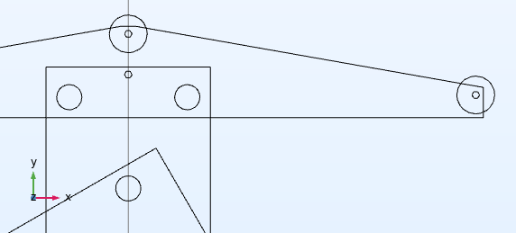
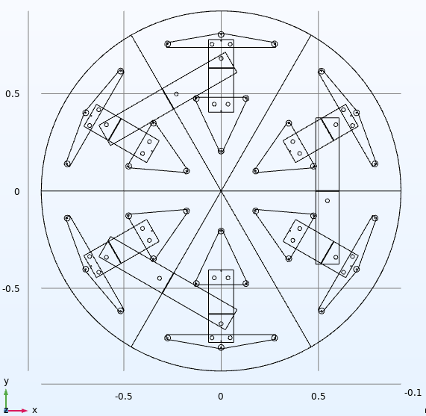
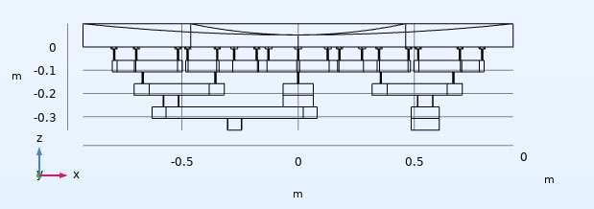
座標とパラメータの定義
↓WTの支点
F15
F14
↑WTの力点
F13
F12
F08
F10
F09
F11
F07
F01
WHの33の力点の順番F1-F33は左図のとおり(120度ごと対照)。
WTの支点と力点の距離は、すべてのWHで0.05mとして計算
33の力点にdltF=1Nを加えて変位を出力。つまり、ねじりトルクとしては0.05Nmを加えている。
F24
F06
F02
F05
F04
F23
F03

